Slide 1

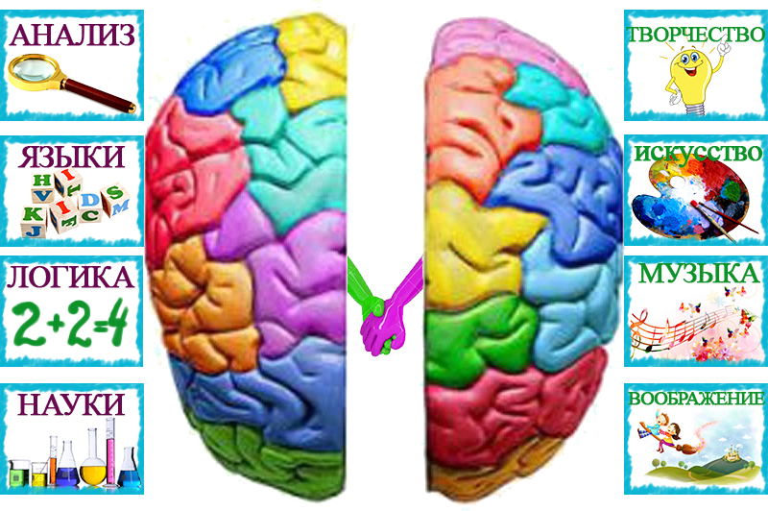
Нейропсихологический подход в работе педагога с детьми ОВЗ

Slide 2
Нейропсихология – это наука о связи психических процессов с работой головного мозга, различных его отделов, с функционированием правого и левого полушария головного мозга.
НЕЙРОПСИХОЛОГИЯ ПОМОГАЕТ:
Определить причину трудностей в обучении.
Преодолеть трудности в обучении.
Найти оптимальный путь для развития ребёнка.

Slide 3
Почему именно нейропсихология?
Эффективность нейропсихологического (психомоторного) подхода доказана наукой и практикой. Он является здоровьесберегающей и игровой технологией. Данный подход предполагает коррекцию нарушенных психических процессов ребёнка через движение.
Всем нам хорошо известно, что человеческий мозг состоит из двух полушарий.
Правое полушарие головного мозга – гуманитарное, образное, творческое – отвечает за
тело, координацию движений, пространственное восприятие.
Левое полушарие головного мозга – математическое, знаковое, речевое, логическое, аналитическое – отвечает за восприятие – слуховой информации, постановку целей и построений программ.
Единство мозга складывается из деятельности двух полушарий, тесно связанных между собой системой нервных волокон (мозолистое тело).
Нарушение мозолистого тела искажает познавательную деятельность детей. Если нарушается проводимость через мозолистое тело, то ведущее полушарие берет на себя большую нагрузку, а другое блокируется. Оба полушария начинают работать без связи. Для детей с нарушениями речи характерно выраженное нарушением межполушарного взаимодействия.
Нейропсихологическая коррекция является отличным дополнением к основной коррекционной программе, и реализуется не вместо неё, а вместе с ней.
Одним из актуальных направлений внедрения инновационных технологий в коррекционный процесс является использование нейропсихологический подход

Slide 4
НЕМНОГО ТЕОРИИ
Нейропсихология как отдельный вид психологической науки сформировалась во второй половине ХХ века, объединив в себе такие отрасли, как психология, неврология, медицина и физиология. Отечественным основоположником нейропсихологии стал советский психолог и врач-невропатолог Александр Романович Лурия, который разработал теорию системной динамической локализации высших психических функций человека.

Slide 5
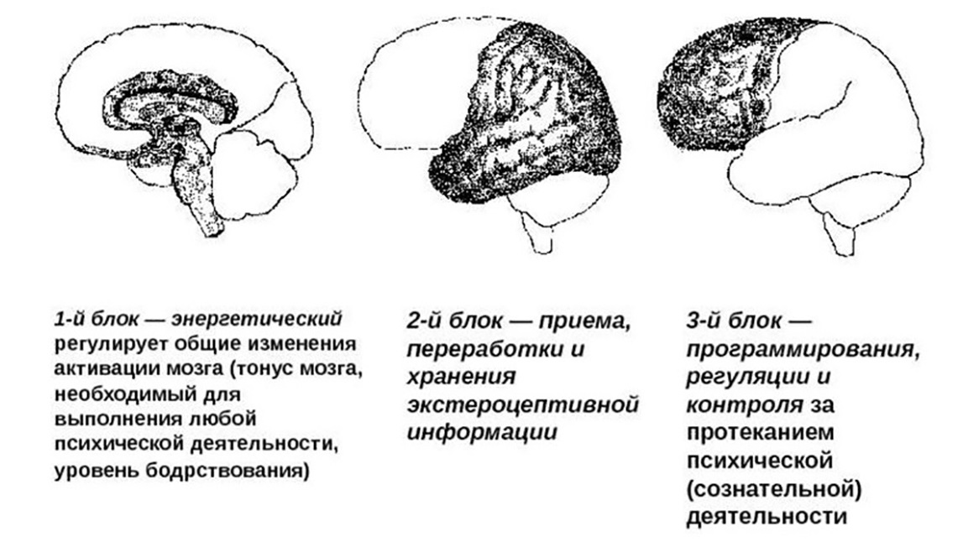
В своей работе советский профессор выделил три функциональных блока мозга, каждый из которых отвечает за обеспечение процессов психической деятельности.

Slide 6
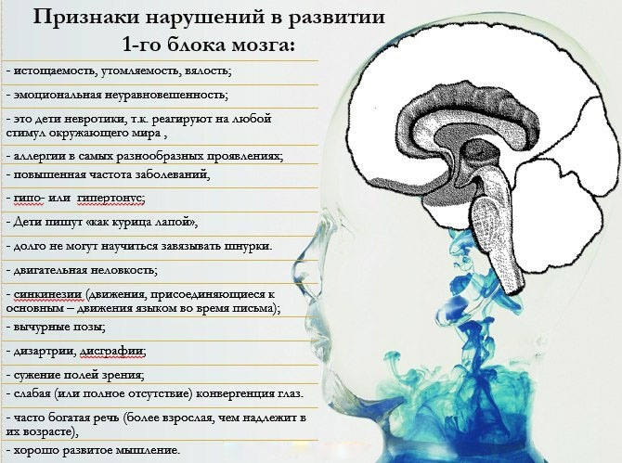

Slide 7
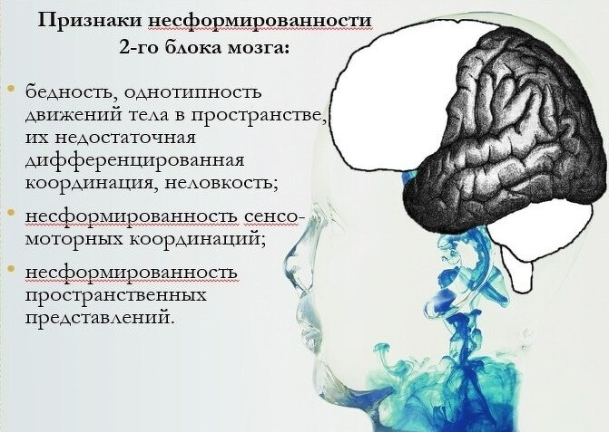

Slide 8
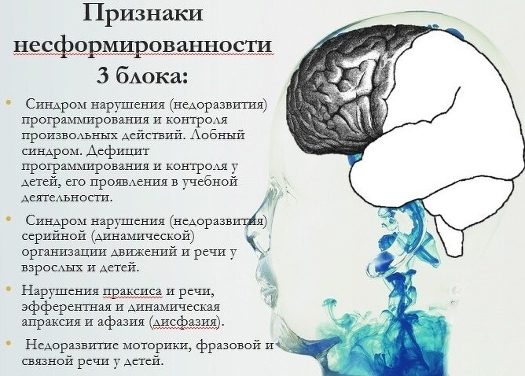

Slide 9
ЧТО ДЕЛАТЬ? ЧТО ПРЕДПРИНЯТЬ?
Применение педагогами методов системы упражнений с нейрокоррекционным воздействием, о которых сегодня мы делимся опытом, может оказать положительное воздействие на сформированность мозговых процессов детей, при условии правильной организации этой технологии. Такой подход поспособствует достижению возрастных нормативов в общем развитии и, в частности, речевом.

Slide 10
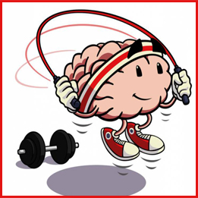
ПРАКТИКУМ

Slide 11
I функциональный блок мозга
Дыхательные упражнения.
Глазодвигательные упражнения.
Массаж и самомассаж:
Балансиры.
Батут.
Ароматерапия (эфирные масла, такие как базилик, пихта, мята, эвкалипт -успокаивают, заземляют, поднимают настроение или заряжают энергией — апельсин, лимон, эвкалипт)

Slide 12
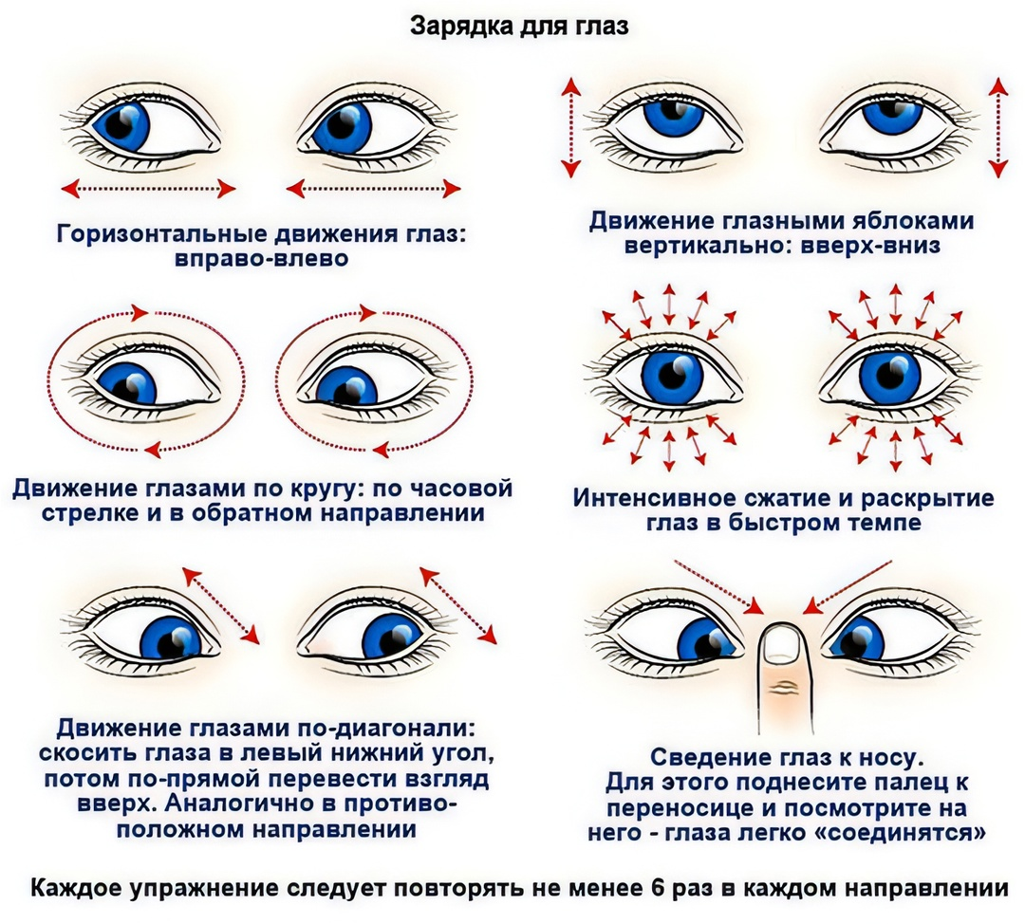
Глазодвигательные упражнения

Slide 13
Дыхательные упражнения.
«Оперные певцы»
Цель: оптимизация нейродинамических показателей, развитие функции контроля.
Задача каждого из игроков – на выдохе протянуть гласный звук дольше других участников. Игроки делают глубокий вдох и «поют» гласный звук, до тех пор, пока хватит дыхания.
Инструкция: Сейчас мы будем играть в соревнование оперных певцов. Выиграет тот, кто сможет пропеть дольше другого. Выбирайте гласный звук, который мы будем «петь». Теперь делаем глубокий вдох через нос и начинаем «петь».

Slide 14
Дыхательное упражнение
«33 Егорки»
Сделать глубокий вдох носом.
На выдохе произнести скороговорку: «Как на горке, на пригорке стоят 33 Егорки».
Вновь сделать глубокий вдох и продолжить: «раз — Егорка, два — Егорка, три — Егорка и т.д.».
Продолжать до тех пор, пока хватит набранного воздуха. Важно следить за тем, чтобы не добирать воздух.

Slide 15
II функциональный блок мозга
Формируется от 3 до 7-8 лет
Соматогностические, тактильные и кинестетические процессы.
Зрительный гнозис
Пространственные представления. Конструирование и копирование. Копирование фигур.
Графические упражнения
Слуховой гнозис и фонетико-фонематические процессы.
Мнестические процессы.

Slide 16
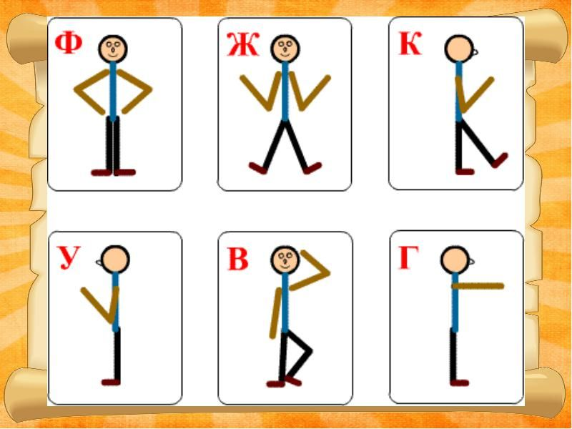
Упражнение «Телесные фигуры»

Slide 17

Упражнение на развитие неречевого слуха

Slide 18
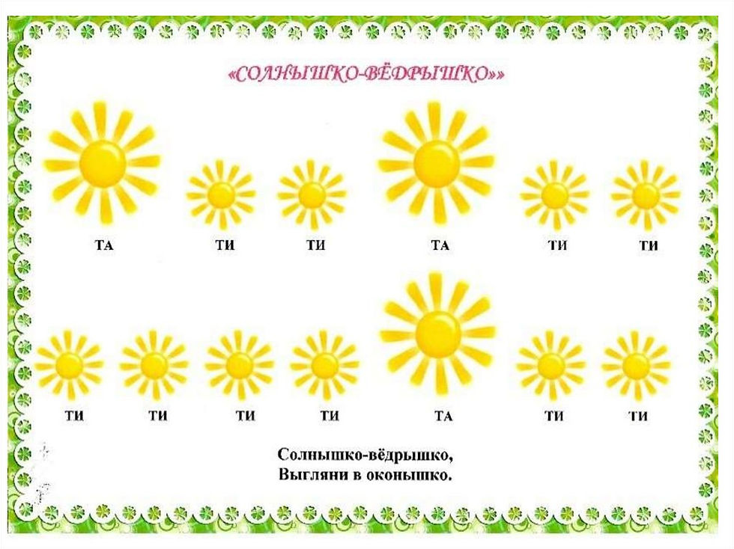
Работа с ритмами

Slide 19
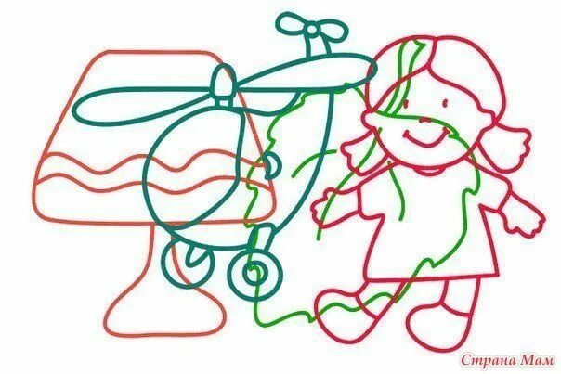
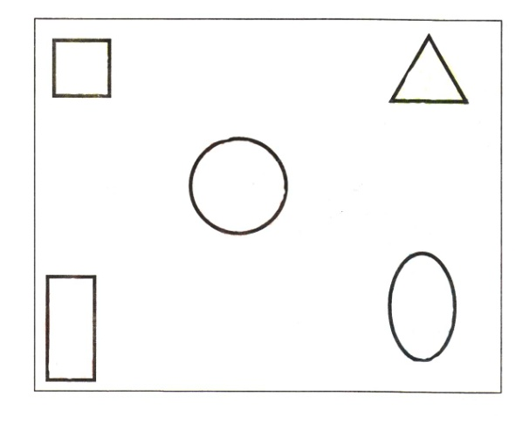
Зашумленные картинки (наложенные изображения)
Игры на формирование ориентировки «на себе»; освоение «схемы собственного тела».
Игры на формирование умений ориентироваться на плоскости (ориентировка на листе бумаги)

Slide 20
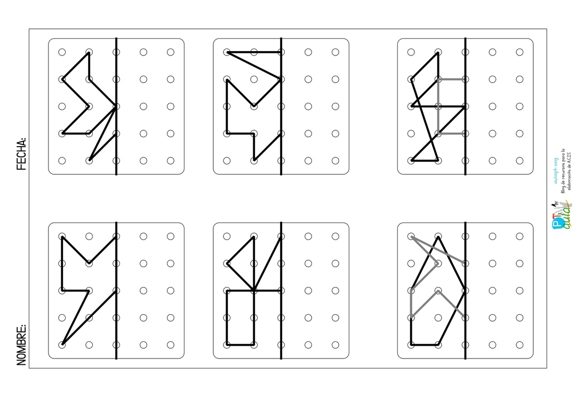
Игры для развития и уточнения временных представлений.
«Закончи предложение»
Если сегодня понедельник, то завтра будет...
Зеркальное рисование
Игры на развитие речи, памяти, внимания

Slide 21
3-Й БЛОК -программирования, регуляции и контроля сложных видов деятельности
Формируется от 7-8 до 12-15 лет, включает в себя лобные доли головного мозга, отвечает за целесообразность поведения в целом.
Полное созревание лобных долей происходит до 20-21 лет.

Slide 22
Игры, развивающие произвольность и саморегуляцию детей дошкольного возраста
Удержание программы и торможение
Приглашение на бал».
«Море волнуется раз».
«Лилипуты и великаны».
«Съедобное-несъедобное».

Slide 23
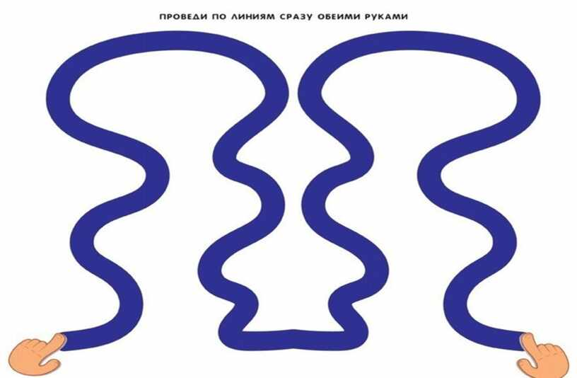
РАЗВИТИЕ межполушарного взаимодействия

Slide 24
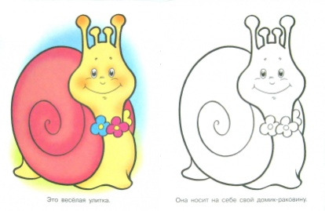
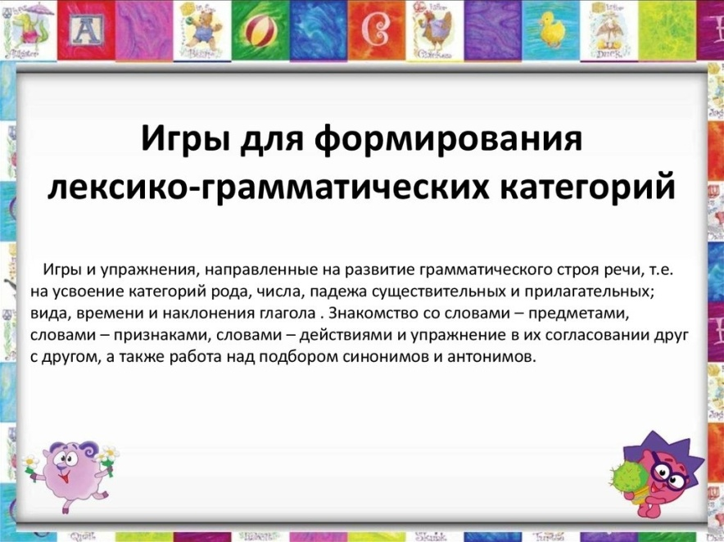
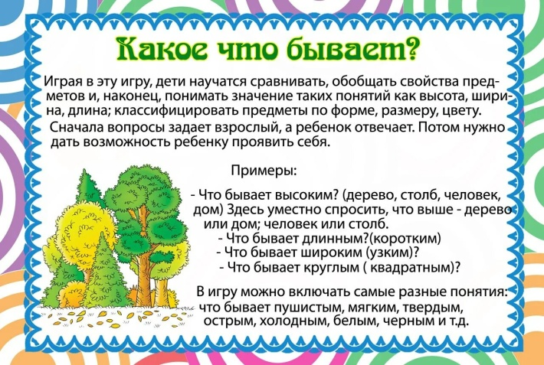
Картинки-раскраски антистресс для детей.
Раскрась по образцу.
Игра для развития
грамматических категорий
Игры на развитие связности речи.

Slide 25
Данный нейропсихологический подход МОЖНО ИСПОЛЬЗОВАТЬ ВО ВСЕХ ВИДАХ ДЕЯТЕЛЬНОСТИ – ФИЗКУЛЬТУРА, МУЗЫКА, ПРОГУЛКА, ИГРА, НА ЗАНЯТИЯХ С ВОСПИТАТЕЛЕМ.
Занятия проводятся в доброжелательной обстановке. От детей требуется точное выполнение движений и приѐмов. Упражнения проводятся стоя, лѐжа, сидя, за столом, в парах и в кругу. Педагог обязан сначала сам освоить все упражнения до уровня осознания субъективных признаков изменений, после этого обучать дошкольников.

Slide 26
В завершении хочется отметить, что нейроподход будет полезен детям, развитие которых соответствует возрастной норме, а также могут использоваться как вторичная психопрофилактическая работа по сопровождению детей с ОВЗ при проведении логопедических, психокоррекционных, общеразвивающих занятий.
Вывод:
Систематическое использование нейропсихологических упражнений и игр оказывает положительное влияние на коррекцию обучения, развития интеллекта и улучшает состояние физического здоровья, снижает утомляемость, повышает способность к произвольному контролю, а в свою очередь и способствует коррекции недостатков речевого развития дошкольников с общим недоразвитием речи.

